Slide 1
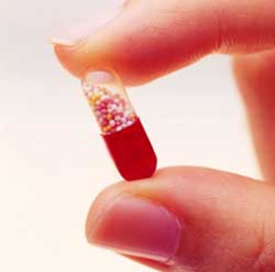
制剂成型机械设备——胶囊剂
Notes:
在组设置中可使用此模板作为演示培训材料的起始文件。
节
右键单击幻灯片以添加节。 节可以帮助您组织幻灯片或促进多个作者之间的协作。
备注
使用“备注”节传递备注或为受众提供其他详细信息。 演示过程中，可在“演示文稿视图”中查看这些备注。
请记住字体大小(对于可访问性、可见性、录像和联机生产都非常重要)
协调的色彩
特别注意图形、图表和文本框。
请考虑与会者将以黑白或 灰色调打印。请运行测试打印，以确保当以纯黑白和 灰色调打印时，您的颜色工作正常。
图形、表格和图表
保持简单: 如果可能，请使用一致的、不分散的样式和颜色。
标记所有图表和表格。

Slide 2


教学设计
课后拓展
设置课后思考题，文献调研，学习群讨论
线上资源预习，学习群讨论
问卷调查，把握学情
课堂讲授
胶囊剂生产工艺；胶囊填充机工作原理
案例导入；课堂讨论；随堂考核
课前预习

Slide 3

课前预习
课前预习
视频观看：http://mooc1.chaoxing.com/nodedetailcontroller/visitnodedetail?courseId=100725963&knowledgeId=100727852
课前问卷：
进入群公告，完成问卷，总结反馈问卷结果
制药设备与车间设计学习交流群
中国知网
万方数据库
Web of Science
ACS

Slide 4
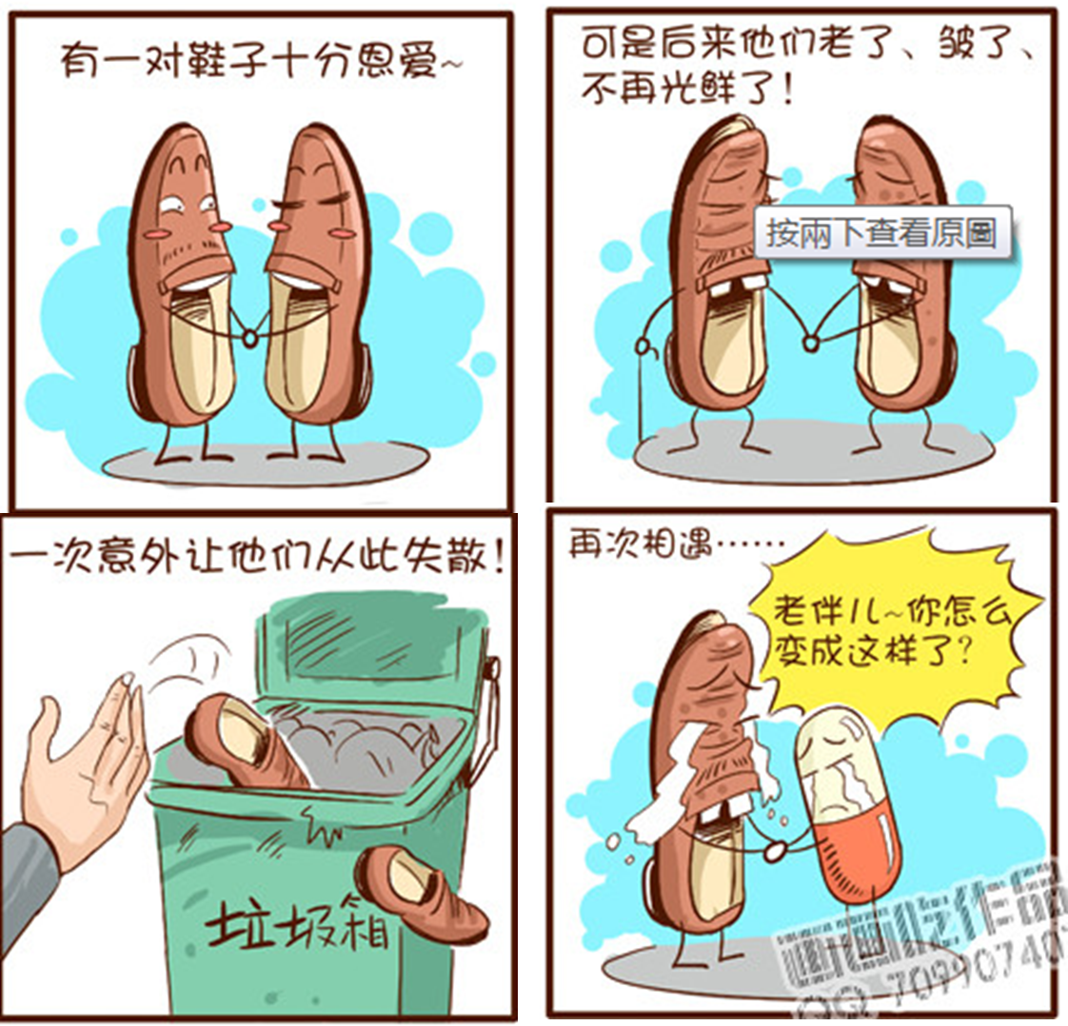
胶囊壳原料
遵纪守法，拒绝“毒胶囊”，坚守药品质量底线
囊帽
囊体
来源：网络漫画《一双鞋子的生死恋》

Slide 5
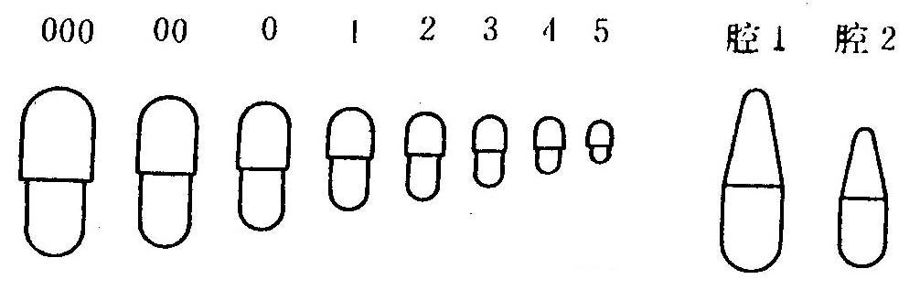
胶囊壳的制备与型号
空胶囊壳制备流程如下：
溶胶 → 蘸胶（制坯）→ 干燥 → 拔壳 → 切割 →整理
胶囊的规格
000、00（兽用），0、1、2、3、4、5（人用）
大—————————————→小
0.75ml
0.55ml
0.40ml
0.30ml
0.25ml
0.15ml

Slide 6
胶囊剂分类
胶囊剂
软胶囊
硬胶囊
有缝(压制法)
无缝(滴制法）
(不封闭)
固体
半固体
(封闭)
油类、油溶液
乳浊液、混悬液
固体

Slide 7


硬胶囊剂生产工艺流程
粘合剂
浓度
温度
原辅料
配料
粉碎过筛
制粒
整粒总混
装量差异
外观含量
崩解时限
温度湿度
中间品检测存放
填充
抛光
内包
洁净区
半自动填充机
全自动填充机
入库
检验
外包
质量控制

Slide 8
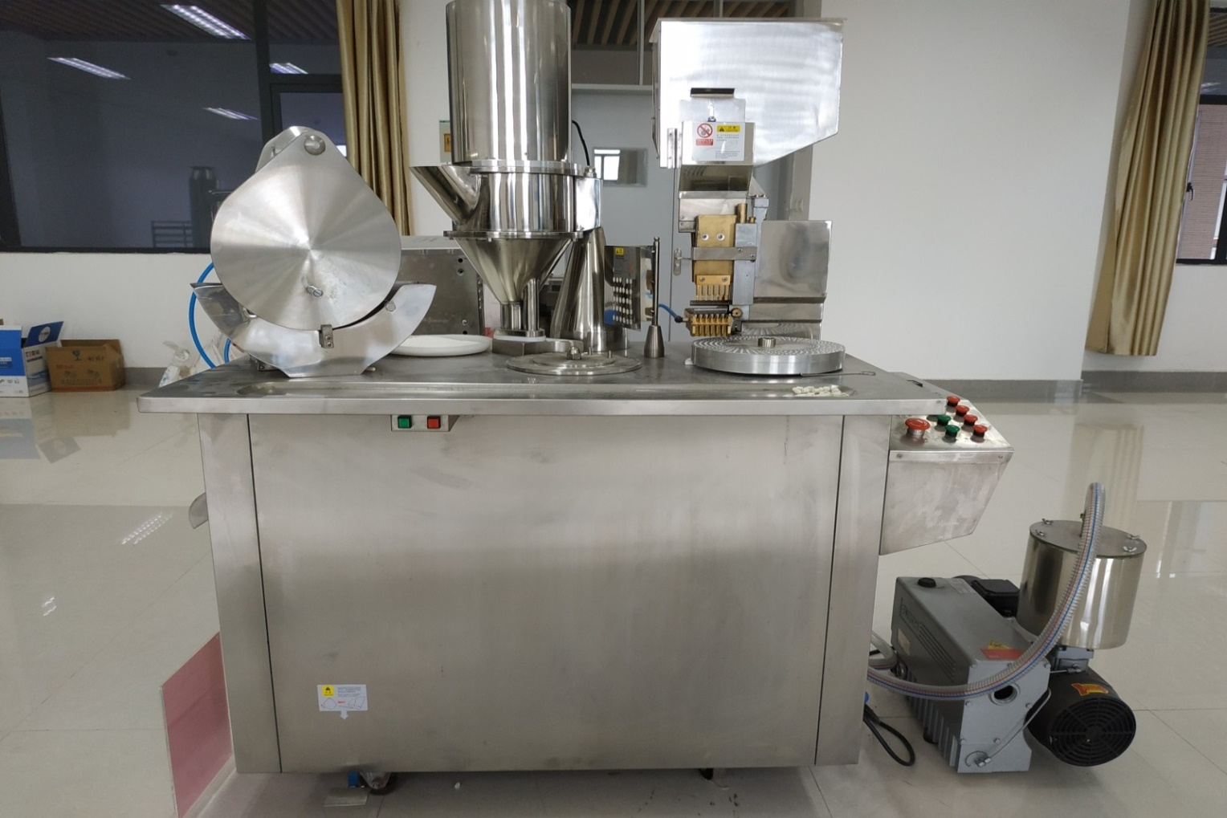
半自动胶囊填充机
料斗
囊斗
顶针盘
播囊机构
输囊体
锁囊机构
台面
模具盘
机身
送囊梳
脚踏阀

Slide 9
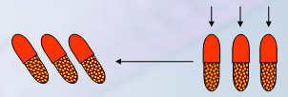
半自动胶囊填充机工作原理
排 列
校准方向
供给
排出
套合
填充

Slide 10
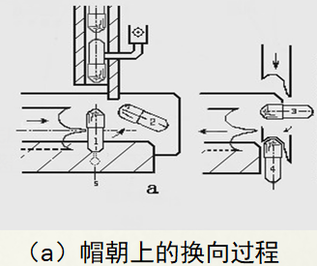

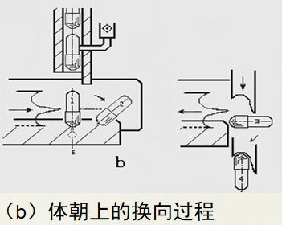
半自动胶囊填充机工作原理
定向原理
1、推爪的推力点在囊体上
2、滑槽的宽度比囊帽的外径小比囊体的外径大，滑槽只对囊帽有卡紧作用
3、定向由两步完成：先水平定向（囊体在前，囊帽在后），再垂直定向（囊体在下，囊帽在上）

Slide 11
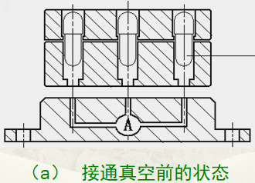
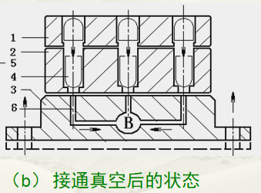
半自动胶囊填充机工作原理
体帽分离原理
1、空胶囊整体进入到上囊板模孔中
2、真空负压下体帽分离，上囊板模孔内的限位台阶孔挡住囊帽下行

Slide 12

课堂讨论
目前片剂、颗粒剂、胶囊剂占据着市场上较大的比重，从工艺制作角度分析三者的工艺区别在哪里？其中，工艺生产过程中影响胶囊剂质量的生产岗位是什么？试着从自己的理解角度出发，分析一下实际生产过程中应该如何把控胶囊剂的生产质量。

Slide 13
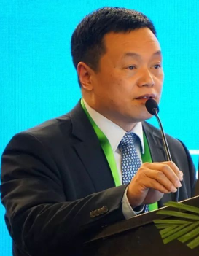
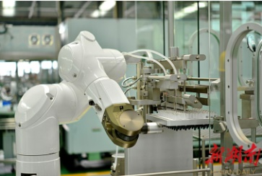
做真正的制造，将中国制药设备创新做到位
机器人“生产”机器人，推动医药装备进入4.0时代；
https://www.iqiyi.com/v_19rre566ew.html
做真正的制造，楚天科技要将创新做到位!
“把智能制造引申到制药行业的每一个角落中”
https://www.zyzhan.com/video/h472.html
郑起平，楚天科技副总裁，中国医药设备工程协会会长

Slide 14
课后拓展
课后拓展
总结：
1. 掌握胶囊剂生产工艺流程；
2.掌握胶囊填充机工作原理
思考题：胶囊剂生产过程中，影响胶囊药品装量的是哪一个环节？
制药设备与车间设计学习交流群
CIPM：中国国际制药机械博览会
公众号：制药业
公众号：蒲公英论坛

Slide 15

THE END

